Slide 1
GEBURTSTAG

Slide 2
Wann hast du Geburtstag?
(Doğumgünün ne zaman?)
1. Ich habe im April Geburtstag. (Nisan’da)
2. Ich habe am achten April Geburtstag. (8 Nisan’da)

Slide 3
Wann hat Selim Geburtstag?
Selim hat im November Geburtstag.
Selim hat am zweiten November Geburtstag.

Slide 4
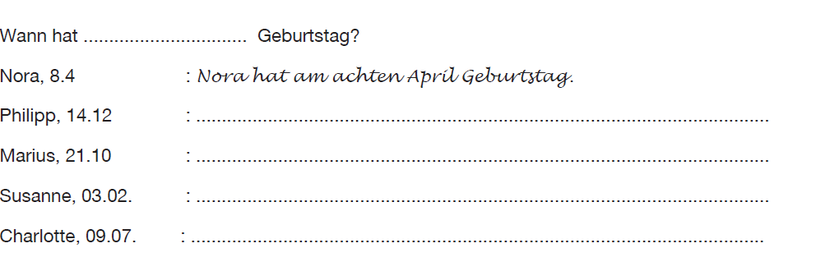
Sf. 99

Slide 5
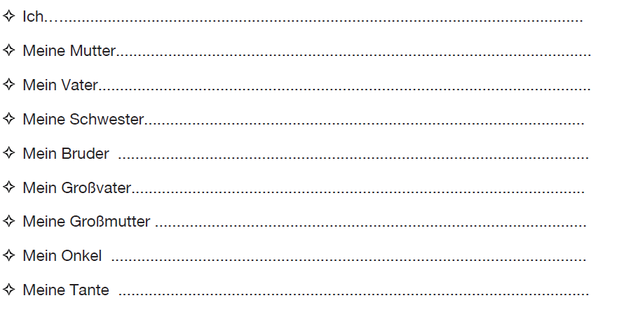
Sf. 100 Wann hat deine Familie Geburtstag?

Slide 6
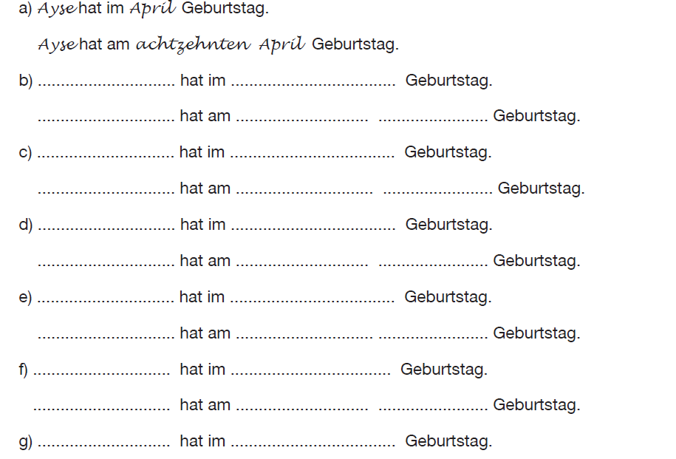
Sf. 101

Slide 7
JAHRE (YILLAR)
1994: neunzehnhundert vierundneunzig
1989: neunzehnhundert neunundachtzig

Slide 8
2008: zwei tausend acht
2013: zwei tausend dreizehn

Slide 9
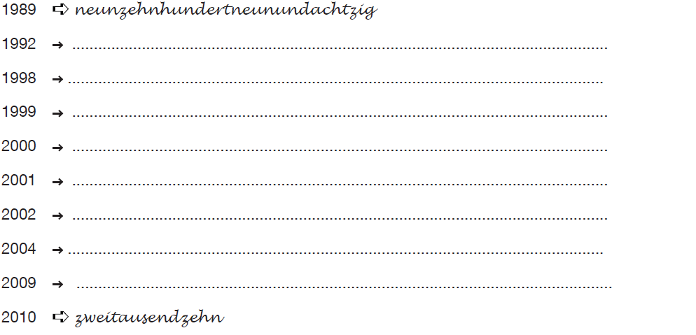
Sf. 103

Slide 10
Wann bist du geboren?
Ich bin im 1990 geboren.
Ich bin im neunzehnhundert neunzig geboren

Slide 11
Erdem OVAT

